Slide 1

纯手工搭建高实时监控系统
how to make a real-time frontend monitoring system
饿了么大前端 Node Team - 黄鼎恒
Notes:
吾日三省吾身：“我是谁，我在哪，我要干吗”
现在的IT发展迅速。
咨询浩如烟海。
上一秒还在集体 ng、下一秒就集体去用了 vue。
不过一个很明确的事情就是，现在前端已经变得越来越重要

Slide 2
45
What
产品开发中遇到的痛点

Slide 3

男人，不能言的痛，不能说的伤...
线上bug无法捕获
cannot capture online bug
Notes:
与传统的 程序 不太一样。
产品在线上面临复杂的网络环境和浏览器环境。
产品发布后，无法检测出页面是否出现异常问题，分析和收集用户真正看到的东西。

Slide 4

内部遇到的问题
非实时
定制差
公司的数据部门给数据慢，不及时，拿到数据有时要一周左右。
不能根据自己需求定制，只有错误收集，没有性能数据。
没有报警机制
线上的错误只能通过用户反馈给客服部门，然后事后针对性解决，周期太长效率低下。
Notes:
早期
公司的大数据部门给数据慢，不及时，拿到数据有时要一周左右。

Slide 5
我们希望的监控
We need a monitoring system
详细性能数据
错误报警
实时查看

Slide 6
45
How
如何做到实时监控产品？

Slide 7

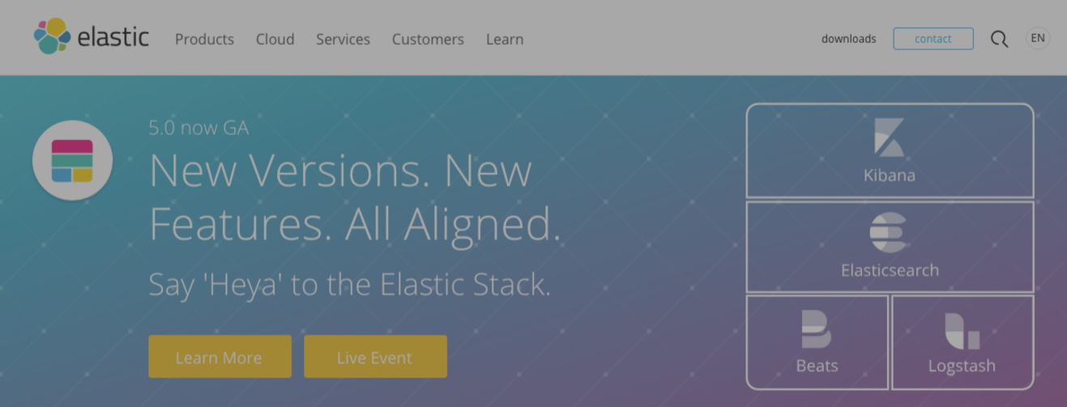
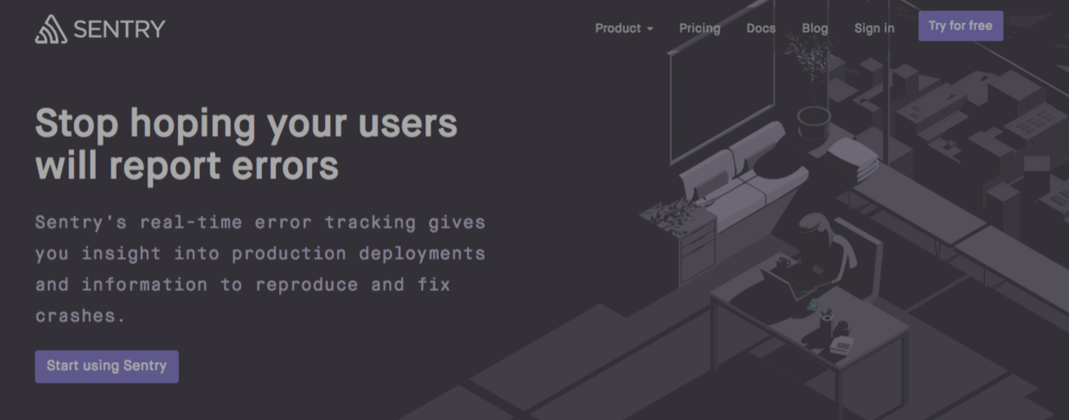
APM服务商或者开源
APM service provider or open source
New Rrelic
目前欧美特别流行的 APM 服务商。
自己搭建系统？
自建系统，业内目前最常见的应该就是 ELK 了。查询性能很好、很快，横向可扩展性强。
sentry很好很赞
非常喜欢sentry 的 slogon『不要期望你的用户给你反馈问题』，这好像就是我们需要的监控系统。
Notes:
监控系统更多属于运维领域类似 zabbix 之类的监控工具。当然，它会有一些性能管理的概念，但总体上来说，属于监控线上服务的一组技术和手段。我想对于监控系统的定义不会有什么疑问。 而对于APM，则需要理清一些概念问题。
在信息技术和系统管理等领域，应用性能管理（APM），是软件应用程序性能和可用性的监控和管理。 APM致力于检测和诊断应用性能问题，从而能提供预期的服务水平。
可能跟国人的心态有关，不是很乐意接这样的第三方服务。我们也有这种心态作祟。毕竟是黑盒子。
但是 ELK 确实有点重量级，很吃内存和磁盘而且并发差。作为前端的同学，我们更多是希望轻量级一些。

Slide 8

python 能撸…，也用 node 撸吧!
Notes:
当我们发现 sentry 是 python 写的之后就在想。
python 能撸...
我们用 node 也撸一个吧!

Slide 9
自己手工搭建监控系统
自己手工搭建监控系统
错误收集
性能统计
数据处理

Slide 10
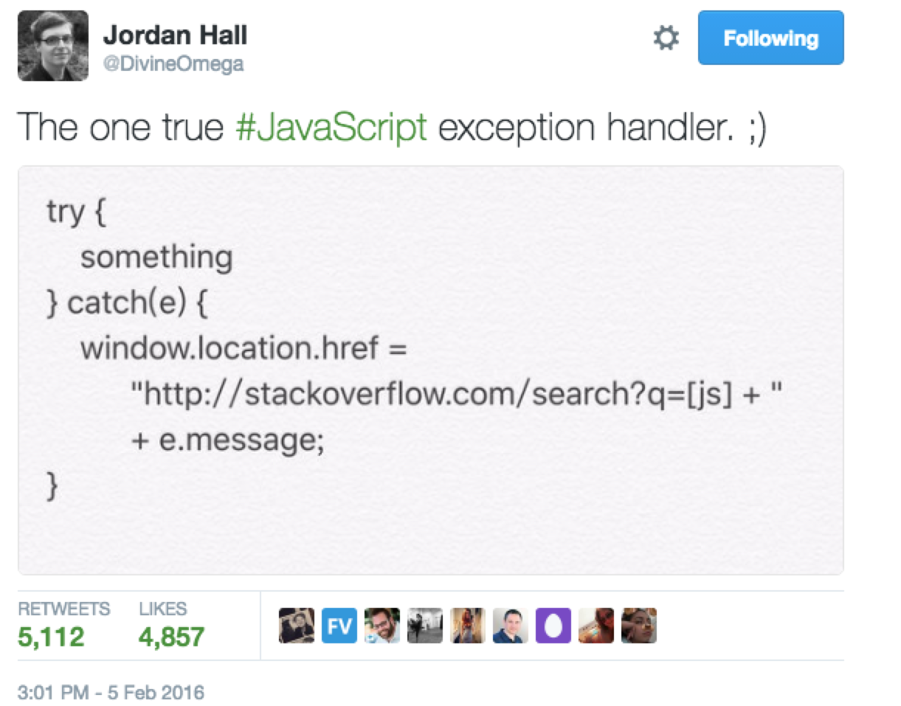
错误收集
errors collection

Slide 11
自己手工搭建监控系统
自己手工搭建监控系统
错误收集
性能统计
数据处理

Slide 12
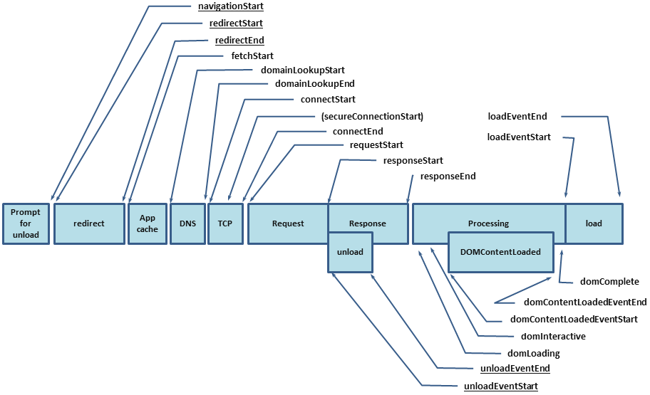
性能统计
Performance statistics
Notes:
性能是一个主观的问题
想要解决问题需要先把问题指标化
网络时间、后端时间、前端时间

Slide 13
自己手工搭建监控系统
自己手工搭建监控系统
错误收集
性能统计
数据处理

Slide 14
数据处理
数据处理
Data calculation
MongoDB?
Notes:
我们最早的时候使用 Mongodb。因为数据量会很大，先把数据存到数据库，然后再处理的话，那么数据库的压力就会很大。表示 Mongodb 的性能确实不尽如人意。
希望大家不要盲目跟风。在数据量特别大的场景下，不是一个很好的选择。

Slide 15



数据处理
Data calculation
以数据流的思想来处理
Notes:
空间亚线性算法。看起来逼格高。不过实际上这是一个开发过程中很常见的概念。。
首先，面对大量的数据，第一是不指望所有的数据都保存。在收集同时就处理，获得数据概要。
这样可以更快的处理更多的数据，虽然数据量很大，但是数据概要其实很小，完全可以实时计算拿到数据。

Slide 16
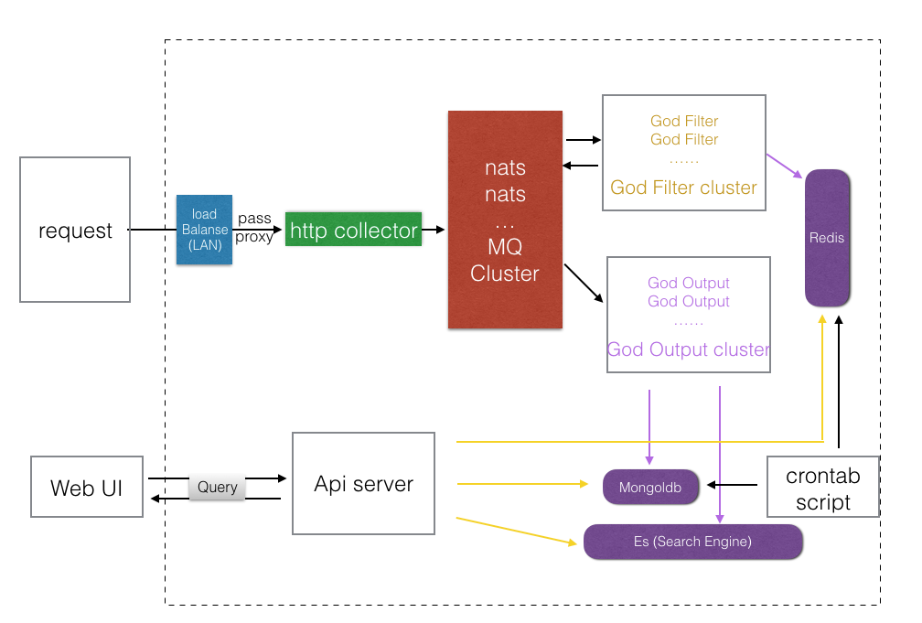
监控系统的应用架构
Monitor system application architecture

Slide 17
1. 数据收集方式
普通请求
pass_proxy
Empty_gif
nginx udp 转发
post_action

Slide 18
2. MQ的选择
1
rabbitMQ
2
zeroMQ
3
kafka
4
GNATS
Notes:
plugins pipe

Slide 19

如何『快速』搞数据？
Notes:
“如何快速搞数据”
设计

Slide 20

3. 数据流
MQ
实时数据流
UA
位置
站点路径
…
Redis
实时数据
Filter
Filter
Filter
Filter
…
Node.js stream pipe
MQ
Notes:
通过我们刚刚选择的 MQ，将数据快速的分发到各个节点。
然后各个节点中使用 node 的 stream，将需要处理的时间封装成

Slide 21



3. 自动报警
邮件通知
slack通知
SMS
异常次数达到一定阈值后，发给指定用户。
异常次数达到一定阈值后，发给指定用户。
异常次数过大时，才会电话通知

Slide 22
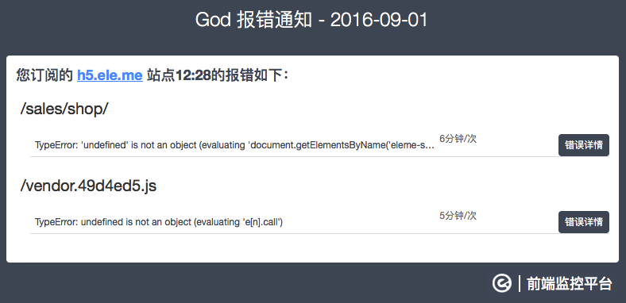
4. 自动报警
每分钟内站点的报错超阈值（10条）的报错整理汇总邮件通知用户

Slide 23
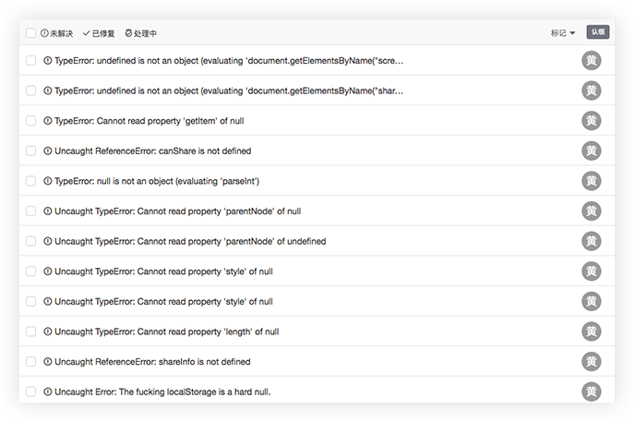
6.错误归类
将数百万报错按站点甄别归类，方便认领、处理，并提供分析报告、留言讨论，更快速的处理报错。
Notes:
错误标签化，避免重复工作。

Slide 24
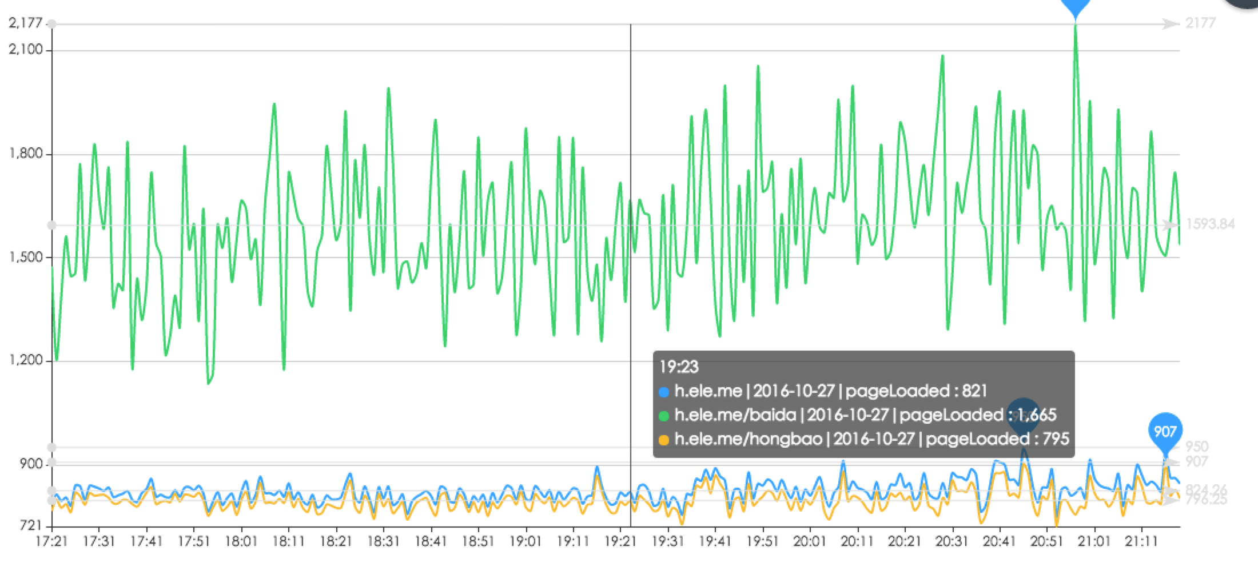
5. 实时获取性能数据
₁1
实时拿到定制性的性能数据（指标）
₂1
发布之后马上能看到实时的性能曲线
₃1
实时的监控地区灰度，更快的确认优化效果

Slide 25
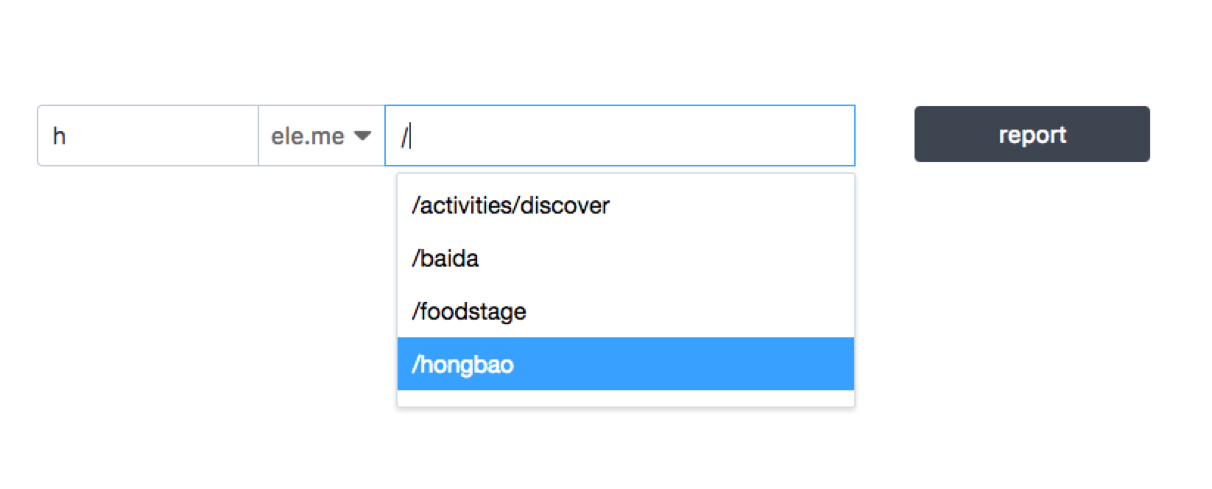
6.结构抽象
func(URL, Time) = Data
Notes:
在一个网站比较大型的时候，网站整体的性能是很模糊的一个概念。但是当你使用 URL 为索引，对网站进行一个排列。整个网站的情况都会清晰起来。
例如以 URL 为中心，通过报错率排列出每一个路径的健康状况。让你清楚的了解哪个页面更容易出错。并且可以把每个一个页面的报警精确到具体的责任人。
打开一个网站的监控数据，所有页面的性能数据依次排列下来，原本整体模糊的性能就清晰下来，马上就能定位到整个网站的性能短板。

Slide 26
45
Conclusion
最后还有些碎碎念
Notes:
性能和查错的重要性不言而喻，不过我们今天这里讨论的不是最佳实践。相对于得到一个结果指标，我们更多的是讨论实践思路，以及遇到的坑等等。
来为在做的各位同行提供更多参考，以及踩坑建议。

Slide 27
平均值带来的误导
推荐指标：中位数、众数、up90
Notes:
有人在平均 1米深的河流中淹死
早餐优化的时候看平均的加载时间没有变化

Slide 28
拿到的 error 会出现 Script error. 出现的原因？

Slide 29

修复 BUG 并不是一个结束，可能是另外一个开始
Notes:
有人在平均 1米深的河流中淹死。

Slide 30
讲个笑话
有一个醉汉半夜在路灯下徘徊，路过的人奇怪地问他：“你在路灯下找什么？”醉汉回答：“我在找我的KEY”,路人更奇怪了：“找钥匙为什么在路灯下?”,醉汉说：“因为这里最亮！”。
Sending
Notes:
理解每一个环境，
如果你没有理解，那么工具做的再好也有太大的帮助。但是如果你理解，那么久可以更好的使用工具，选择工具，或者自己去撸一个工具。
就可以选择用 ELK
或者大数据的东西也可以很轻松的了解，hadoop 延迟高、storm 是最。
带有很多特性的巨无霸软件里的一些功能，用户可能永远也不会使用，这是巨大的浪费。学习并且购买某些实际不需要的东西会让人困惑。

Slide 31

饿了么大前端
Notes:
我们是一只不断尝试新技术/乐于踩坑的团队
倾向于选用新颖的 MQ nats 而不是 rabbitMQ
thrift 太过重量级而使用 MQ 来做 RPC
选用最新版的 node.js 而不是 LTS
选用最新版的 Nginx
选用最新版的 vue 2.0 + element
选择自己手工撸一个系统而不是用现成的
我们追求更新的技术，更高的起点。
和在座的各位前端一样。相信未来的前端之路会越来越好。

Slide 32
THANKS
微博: Lellansin Github: Lellansin
博客: lellansin.com 邮箱: dingheng.huang@ele.me

